Slide 1
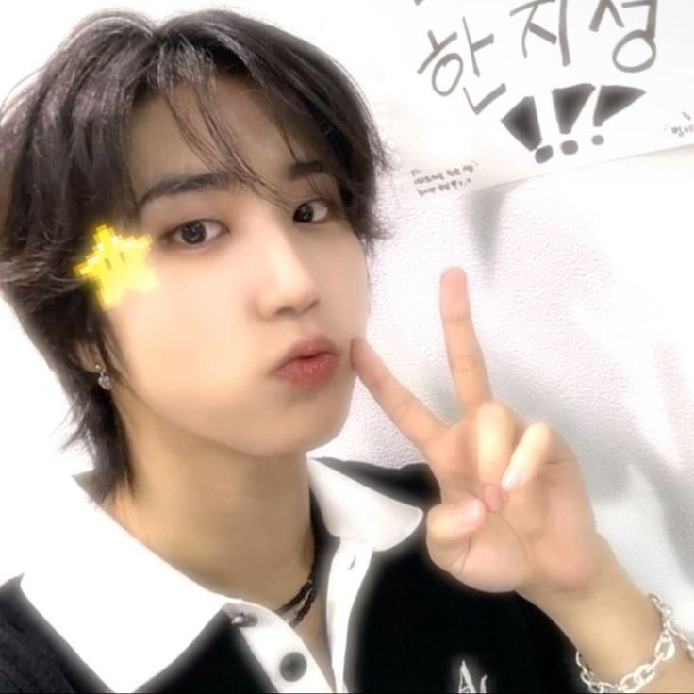
TE QUIEROOOO

